Slide 1

Postavení Židů v protektorátním Československu
Politický rasismus a extrémismus v ČR a ve světě
Anna Botková

Slide 2
Židé v protektorátu
15.3.1939 – na území protektorátu 118 310 Židů
Definice podle vládního nařízení z 4.7.1939 (duben 1940):
Žid ve smyslu tohoto nařízení jest:
kdo pochází od nejméně tří podle rasy úplně židovských prarodičů. Za úplně židovského se považuje prarodič bez dalších předpokladů, jestliže přísluší nebo příslušel k židovské náboženské společnosti;
za Žida se též považuje úplně židovský míšenec, pocházející od dvou židovských prarodičů;
  který dne 16. září 1935 náležel k židovské náboženské společnosti nebo po tomto dni do ní jest přijat,
  který dne 16. září 1935 byl v manželství se židem nebo s ním po tomto dni do manželství vstoupí,
  který pochází z manželství se židem uzavřeného po dni 17. září 1935,
  který pochází z nemanželského styku se židem a byl narozen jako nemanželský po dni 31. července 1936.

Slide 3
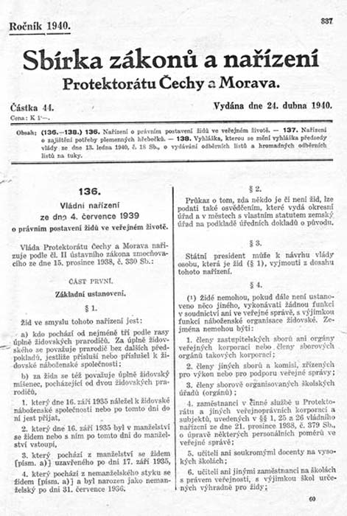
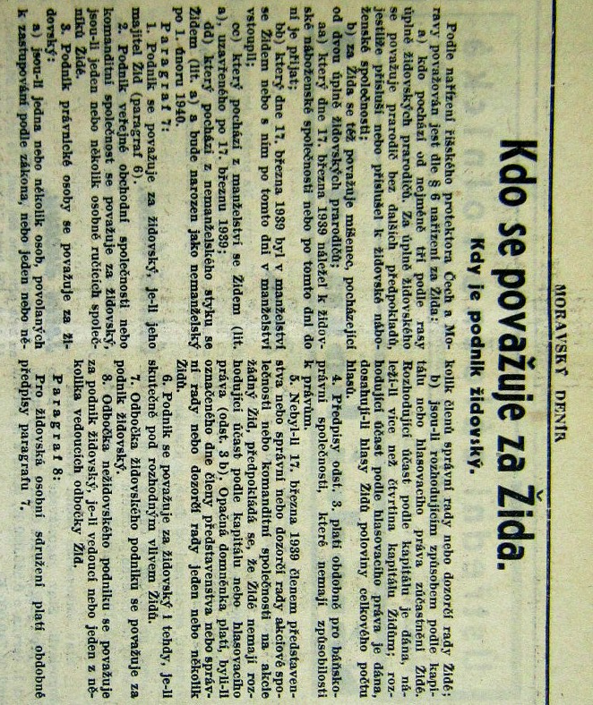
Židé v protektorátu

Slide 4
Omezené možnosti povolání
Židé nesměli vykonávat funkce v soudnictví nebo veřejné správě
Velmi omezen počet zaměstnaných Židů v oborech jako např.:
  Advokáti, notáři, soudci
  Lékaři, veterináři
  Učitelé veřejných škol, členy vědeckých ústavů
  Redaktoři periodických tiskopisů
  Zůstat mohl pouze určitý počet (cca 2%) zaměstnaných v těchto oborech, kteří zajišťovali služby židovským klientům
  (Tzn. učitelé na výhradně židovských školách, redaktoři tiskopisů určených pro židy a jako takové označených, apod.)

Slide 5
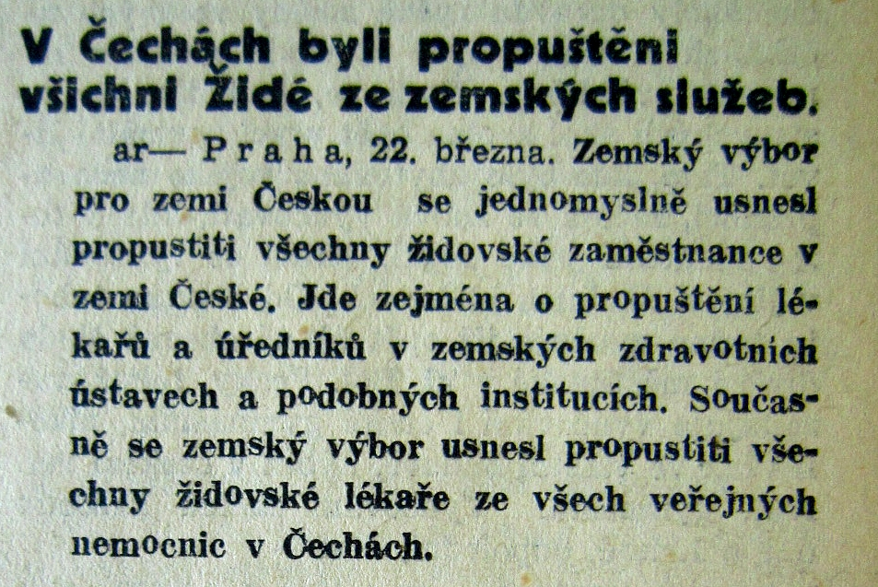
Omezené možnosti povolání

Slide 6
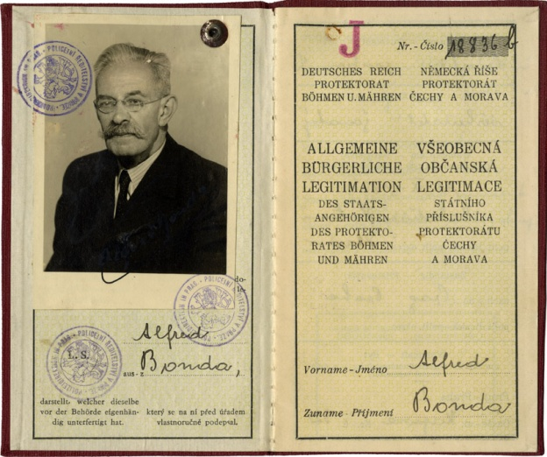
Označování Židů
Označování občanských legitimací
Označování Davidovou hvězdou
Označování židovských obchodů
Označování vkladních knížek Židů

Slide 7
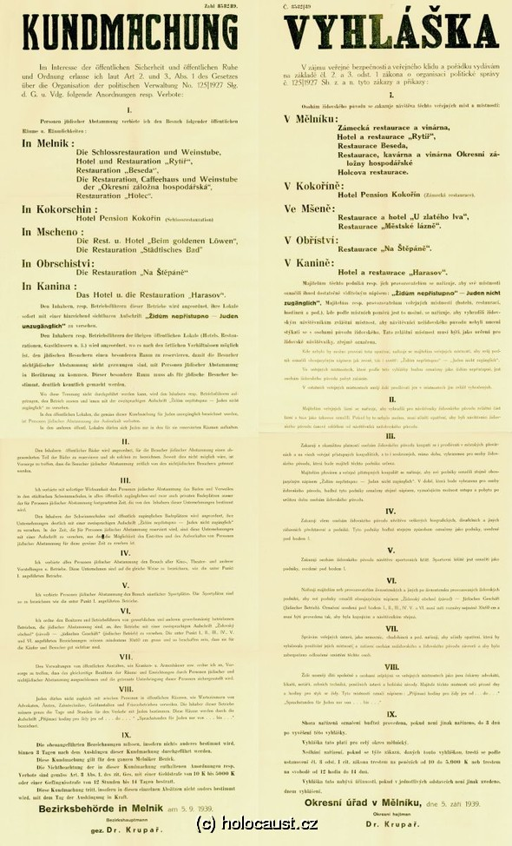
Omezování vstupu na veřejná místa
Omezení styku židovského a nežidovského obyvatelstva
Zákaz vstupu do veřejných sadů, zahrad, lesů; do knihoven, muzeí, galerií; do určitých veřejných místností - restaurací, kaváren, hostinců, apod.
Omezená nákupní doba a návštěvní doba na úřadech
Zákaz prodlévání na vltavských březích

Slide 8
Omezování cestování
Zákaz vycházet z bytu po osmé hodině večerní
Zákaz měnit trvalé bydliště nebo se odtud přechodně vzdalovat
Jízda dopravními prostředky
  12.9.1940 – pouze v posledním vlečném vozu el. drah
  21.10.1941 – zadní oddělení vozu – nastupovat museli poslední
  1942 zákaz používání tramvají na kratší vzdálenosti
  Zákaz používat MHD v sobotu po 15 hodině, v neděli a o svátcích
zákaz jezdit nájemnými auty nebo autodrožkami
1941 – povinnost odevzdat ŘP a doklady od vozidel

Slide 9
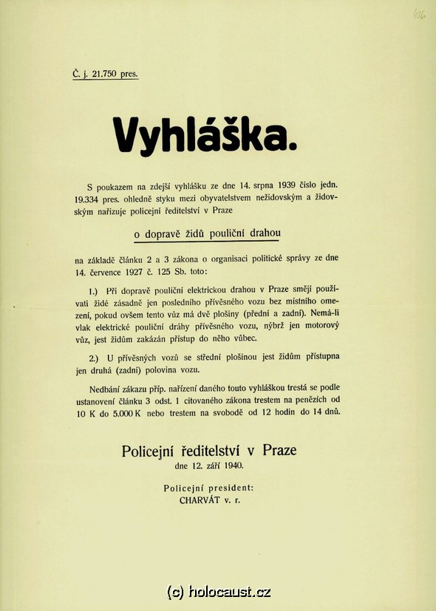
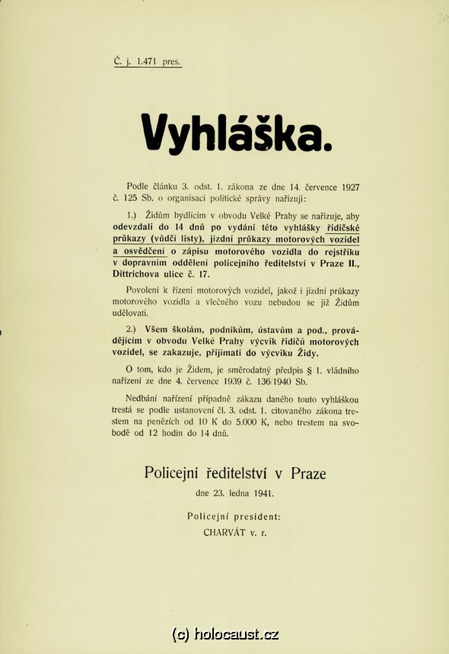
Omezování cestování

Slide 10
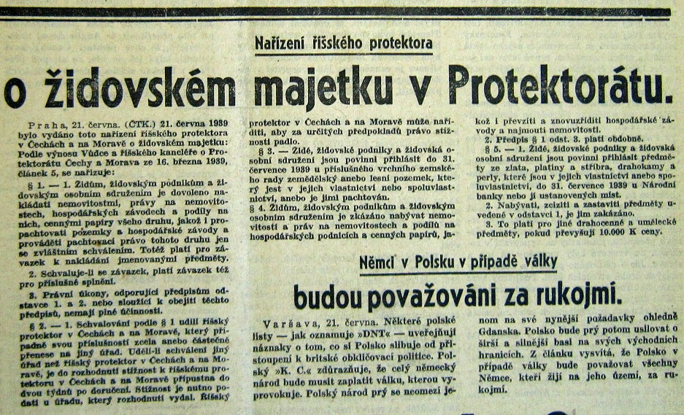
Nařízení týkající se majetku
Nařízení Říšského protektora v Čechách a na Moravě o židovském majetku z 21. června 1939
  Nesmí bez povolení nakládat se svým majetkem
  Vázaná bankovní konta
  Musí podat přehled o svých cennostech

Slide 11
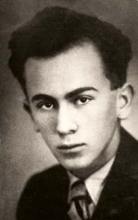
Kdyby vás zajímalo víc…
„Nemohl jsem na dnešek dlouho usnout a přemýšlel jsem a rovnal si v hlavě všechny ty zákazy, které se mne nějak, byť sebeméně, dotýkají. A protože je nedělní dopoledne, venku již druhý den sněží a teprve za několik hodin mám jet do Košíř, napíšu si sem ty zákazy, na které si vzpomenu, a až je napíšu, nechám pod nimi ještě hodně veliké místo pro ty, které se dostaví po dnešním dni. Nemám bohužel po ruce žádný pramen, podle kterého bych mohl postupovat, a tak jak seřazení, tak počet je víceméně náhodný. Jsou to tedy tyto zákazy:…“
Deníky Jiřího Ortena. Československý spisovatel: Praha 1958
Projekt Holocaust.cz
Databáze obětí „konečného řešení židovské otázky“
Projekt Paměť národa
Děkuji za pozornost

Slide 12
Zdroje
KREJČOVÁ, Helena, a kol. Židé v protektorátu: Hlášení Židovské náboženské obce v roce 1942. 1. vyd. Praha : Maxdorf & Ústav pro soudobé dějiny AV ČR, 1997. ISBN 80-85270-67-6. S. 55 & 62.
ORTEN, Jiří: Deníky Jiřího Ortena. 1958 Československý spisovatel
Český rozhlas (http://www.radio.cz/cz/static/protektorat/konecne-reseni-zidovske-otazky)
Holocaust.cz (http://www2.holocaust.cz/cz/resources/documents/laws)
Institut Terezínské iniciativy (http://www.terezinstudies.cz/institute/index.html)
Moderní dějiny – výukový portál (http://www.moderni-dejiny.cz/rubrika/48-ceskoslovensko-v-letech-1938-1945/)
Paměť národa (http://www.pametnaroda.cz/page/index/title/what-is-memory-of-nations)
Ústav pro studium totalitních režimů (http://www.ustrcr.cz/cs/protizidovska-opatreni-na-uzemi-protektoratu-cechy-a-morava#add4)
Vládní nařízení ze 4.7.1939 – dostupné z portálu epravo.cz
(http://www.epravo.cz/vyhledavani-aspi/?Id=8564&Section=1&IdPara=1&ParaC=2)
Ukázky dobového tisku a dokumentů – originály uloženy v Národním archivu v Praze; digitalizováno Institutem Terezínské iniciativy s podporou nadačního fondu obětem holocaustu. Publikováno na portálu holocaust.cz (http://www2.holocaust.cz/cz/documents)

